Slide 1
Machine Learning

Slide 2
Introducción a Machine Learning
Machine Learning (ML) es un campo de la inteligencia artificial que se enfoca en desarrollar algoritmos y modelos que permiten a las computadoras aprender patrones y tomar decisiones sin ser explícitamente programadas. Estos algoritmos mejoran su rendimiento a medida que se les proporcionan más datos y experiencia.

Slide 3
Componentes clave
Datos (Data): Los datos son la materia prima del aprendizaje automático. Pueden ser estructurados (tablas, bases de datos) o no estructurados (texto, imágenes, audio).
Modelos (Models): Los modelos de ML son algoritmos matemáticos que se entrenan utilizando datos para aprender patrones y hacer predicciones. Estos pueden ser clasificadores, regresores, agrupadores, etc.

Slide 4
Entrenamiento (Training): Durante la fase de entrenamiento, el modelo se ajusta utilizando datos de entrenamiento para aprender los patrones presentes en los datos.
Predicción (Prediction): Después del entrenamiento, el modelo puede realizar predicciones sobre nuevos datos que no ha visto antes.

Slide 5
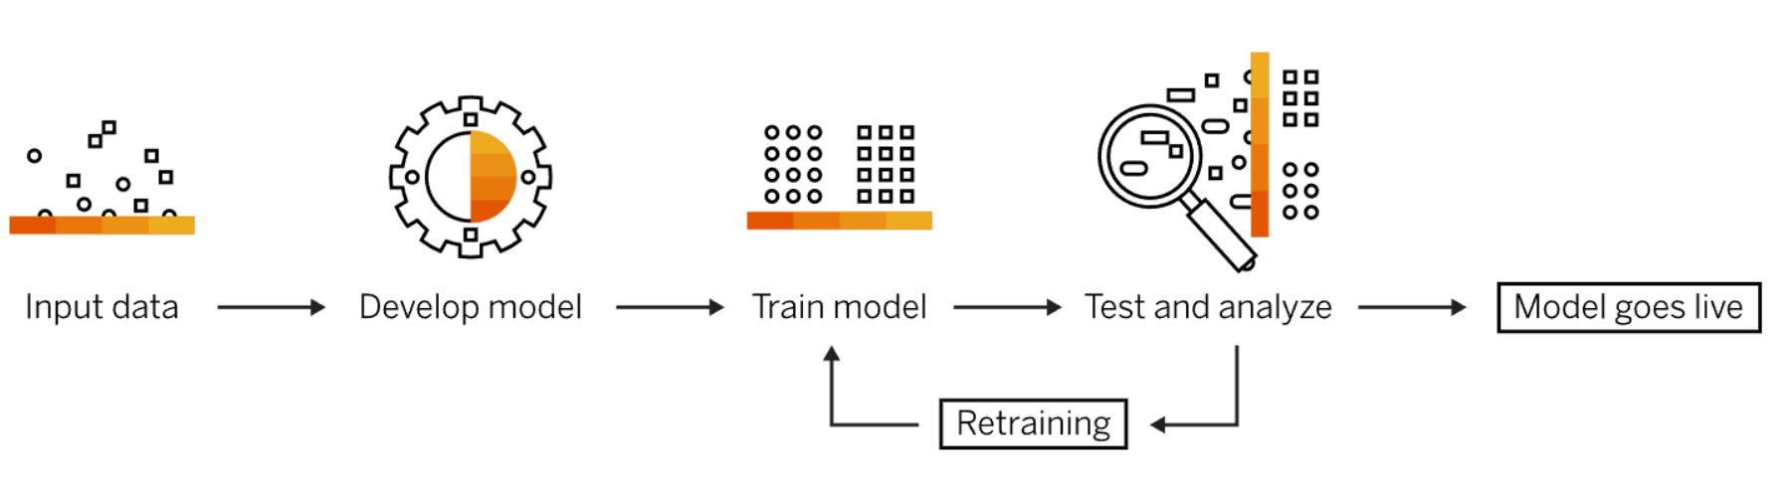
¿Cómo funciona el machine learning?
El machine learning se compone de diferentes tipos de modelos de aprendizaje automático, y usa varias técnicas algorítmicas. Dependiendo de la naturaleza de los datos y el resultado deseado, se puede usar uno de los cuatro modelos de aprendizaje: supervisado, no supervisado o de refuerzo. Dentro de cada uno de esos modelos, se pueden aplicar una o más técnicas algorítmicas –relacionadas con los data sets en uso y los resultados buscados–.

Slide 6
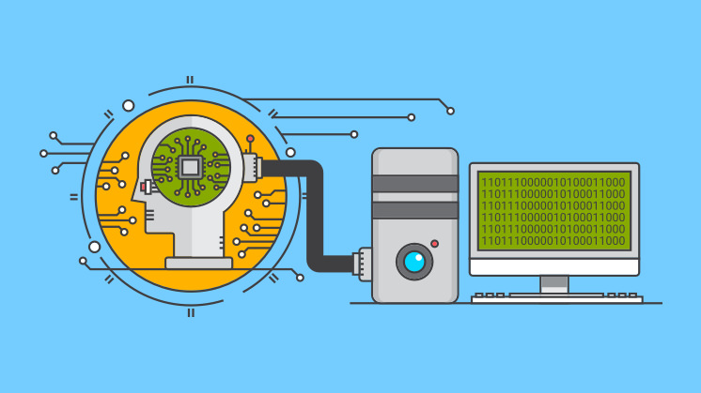
Tipos de Aprendizaje

Slide 7
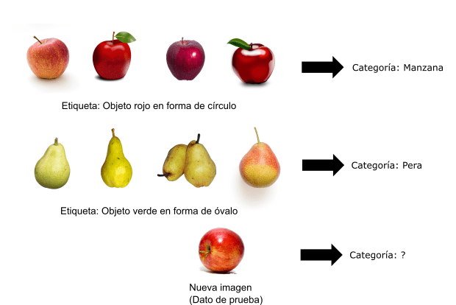
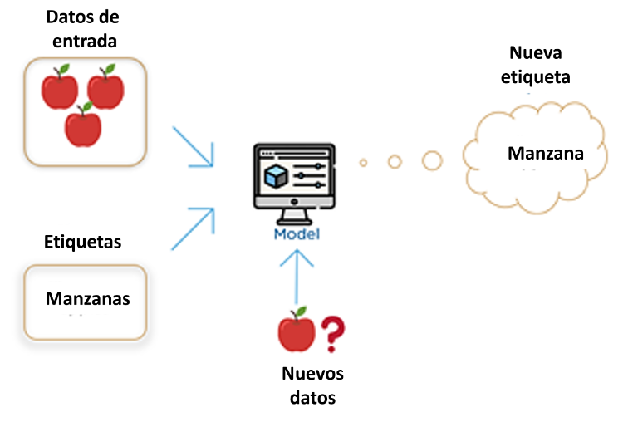
Aprendizaje Supervisado
En sus algoritmos, a la máquina se la entrena mediante ejemplos. Los modelos de supervised learning consisten en pares de datos de "entrada" y "salida", donde el de salida se etiqueta con el valor deseado.
Mediante un algoritmo, el sistema compila todos esos datos del entrenamiento a lo largo del tiempo, y comienza a determinar similitudes correlativas, diferencias, y otros puntos de lógica. Los modelos de supervised learning se usan en muchas de las herramientas con las que interactuamos todos los días, como los motores de recomendación de productos y las aplicaciones de análisis de tránsito como Waze, que prevén la ruta más rápida en diferentes horarios.

Slide 8
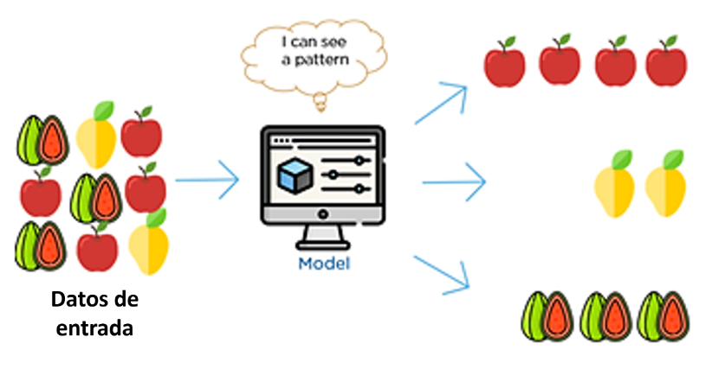
Aprendizaje No Supervisado
En este, no existe una clave de respuestas. La máquina estudia los datos de entrada –muchos de los cuales no están etiquetados ni estructurados– y comienza a identificar patrones y correlaciones, usando todos los datos relevantes y accesibles. En muchos sentidos, el unsupervised learning sigue el modelo humano de observación del mundo. Usamos la intuición y experiencia para agrupar las cosas juntas. A medida que experimentamos más ejemplos de algo, nuestra capacidad para categorizarlo e identificarlo se vuelve cada vez más precisa. Para las máquinas, la "experiencia" se define por la cantidad de datos que se introducen y ponen a disposición. Ejemplos comunes para aplicar unsupervised learning incluye reconocimiento facial, análisis de secuencias genéticas, investigación de mercado, y ciberseguridad.

Slide 9
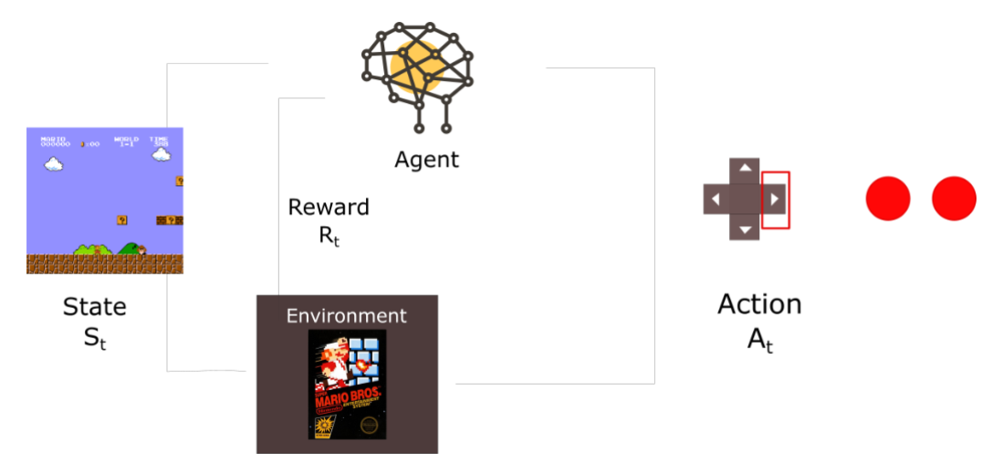
Aprendizaje por Reforzamiento
El modelo de reinforcement learning no incluye una respuesta de referencia, sino que más bien ingresa un conjunto de acciones permitidas, reglas, y potenciales estados finales. Cuando el objetivo deseado del algoritmo es fijo o binario, las máquinas pueden aprender mediante el ejemplo. Pero en los casos donde el resultado deseado es mutable, el sistema debe aprender por experiencia y recompensa. En los modelos de reinforcement learning, la "recompensa" es numérica, y se programa dentro del algoritmo como algo que el sistema busca recopilar.
Los ejemplos para aplicar el reinforcement learning incluyen, el desarrollo de juegos de computadora, y la negociación bursátil de alto riesgo.

Slide 10
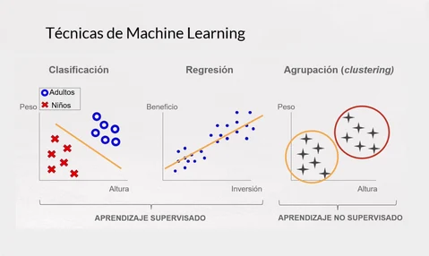

Slide 11
Algoritmos Comunes de Machine Learning
1. Support Vector Machine (SVM)
Tipo: Aprendizaje supervisado (clasificación y regresión).
Aplicaciones: Clasificación de imágenes, análisis de texto, detección de fraude.
Explicación: Encuentra el hiperplano que mejor separa las clases en un espacio de características, maximizando la distancia entre los puntos de datos y el hiperplano.
2. K-Nearest Neighbors (K-NN)
Tipo: Aprendizaje supervisado (clasificación y regresión).
Aplicaciones: Recomendación de productos, reconocimiento de patrones, diagnóstico médico.
Explicación: Clasifica un punto de datos basándose en la mayoría de sus k vecinos más cercanos en el espacio de características.

Slide 12
3. Regresión Lineal
Tipo: Aprendizaje supervisado (regresión).
Aplicaciones: Predicción de precios, análisis económico, tendencias climáticas.
Explicación: Busca encontrar la mejor línea (o hiperplano en múltiples dimensiones) que se ajusta a los datos de entrenamiento en términos de mínimos cuadrados.
4. Random Forest
Tipo: Aprendizaje supervisado (clasificación y regresión).
Aplicaciones: Predicción de enfermedades, recomendación de películas, predicción de demanda de productos.
Explicación: Es un conjunto de árboles de decisión, donde cada árbol vota por una clase. Combina sus predicciones para obtener una predicción final.

Slide 13
Más fuentes de información…
https://www.youtube.com/watch?v=FdZ8LKiJBhQ&t=3s https://www.youtube.com/watch?v=yN7ypxC7838&t=84s https://www.tiktok.com/@pil_programacion/video/7309644870623268101?lang=en&q=machine%20learning&t=1709227457593 https://www.tiktok.com/@thefemrise/video/7142197972980272389?lang=en&q=machine%20learning%20que%20es&t=1709227558946

